Slide 1
Omavalvonnan seurantatietojen raportointi
Tulosalue: Ympärivuorokautinen palveluasuminen (HEBO)
Raportoitava ajanjakso: 5-8.2025
Lyhenteet:
NPS (Net Promoter Score): Suositteluindeksi (asiakkaat ja henkilöstö)
Haipro: Haitta- ja vaaratapahtumailmoitus -järjestelmä
Edellisen kauden (1-4/2025) arvo ilmoitetaan suluissa.

Slide 2
Saatavuus
Jonot asumisyksiköihin, tavoite alle 3kk
2,59 kk (2,17kk 1-4/2025)
Suoritteet:
Asumispalvelut
kuormitus 97,55 % (96,3 % 1-4.2025)
Intervalliosastot: 88,09% (77,8% 1-4.2025)
3 intervallipaikkaa ollut suljettuna henkilöstöpulan vuoksi
Kesällä kaksi intervalliyksikköä suljettuna kuukauden ja yksi kolme kuukautta henkilöstöpulan vuoksi
Korjaavat toimenpiteet:
Asumispalvelut
Intervallihoitopaikkojen tehokkaampi käyttö keskisellä alueella. Työryhmä.
Yhteisöllisen asumispaikkojen laajentaminen meneillään
Seitsemän (7) intervallipaikkaa muutettu tilapäisesti ympärivuorokautiseksi palveluasumiseksi Vaasassa
Henkilöstömitoitus per asumisyksikkö, omat ja ulkoiset asumisyksiköt
Viimeisessä (5/2025) THL.n raportissa 4 asumisyksiköistä ) alitti vanhuspalvelulain vaatiman vähimmäismitoituksen
Vähimmäishenkilöstömitoitus lain mukaan tulee olla vähintään 0,60
Henkilöstömitoitus koko alueella ka 0,67 (vaihteluväli 0,61- 0,75)
Yhdenvertaisuus
Ympärivuorokautisia asumispalvelupaikkojen määrissä suhteessa yli 75v alueellisia eroja edelleen
Jonotusajoissa alueellisia eroja

Slide 3
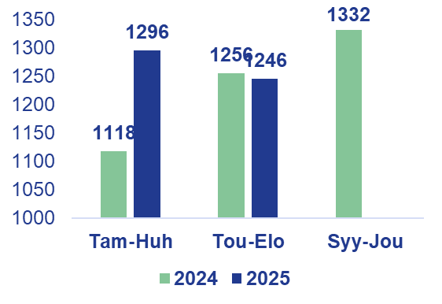
Turvallisuus ja laatu
Status 5-8/2025
Kaikki ilmoitukset: 1246 (1296)
Odottaa käsittelyä: 102 (8%)
Odottaa lisätietoa: 3 (0%)
Käsittelyssä: 57 (5%)
Valmis: 1084 (87%)
Vaaratapahtuma ilmoitusten määrä
Yleisimmät ilmoitustyypit henkilökunta:
Tapaturma, onnettomuus
Lääkehoitoon liittyvä
Väkivalta
RAI-tunnusluvut
Painehaava 11% (10% 1-4/2025)
Sosiaalihuollon epäkohta-ilmoitusten määrä
Asiakkaiden tekemät vaaratapahtuma-ilmoitukset, määrä
Yhteydenotot potilasasia-vastaaville (kpl)
Yhteydenotot sosiaaliasia-vastaaville (kpl)
Korjaavat toimenpiteet
Itsemääräämisoikeus ja rajoittavat toimenpiteet toimintaohjeita jalkautetaan
Kaatumisten ehkäisyn työryhmä
Koulutukset
Muistisairaan asukkaan kohtaamisen haasteet –koulutus käynnissä
1 (0)
0 (4)
0 (0)
6 (8)

Slide 4


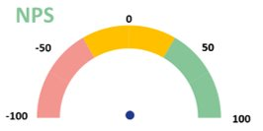
Asiakaskokemus
Positiivinen palaute
-NPS on hyvällä tasolla, vaikka hieman laskenut
-THL mittauksessa keväällä 2024 NPS oli 34 (maan ka 36)
Negatiivinen palaute
Vastauksia vähän
Asiakaspalautteen kokonaismäärä kauden aikana : 9 (42)
Minulle jäi tunne, että minusta välitettiin kokonaisvaltaisesti
4,33 (4,8)
4,56
(3,32)
Tiedän, miten hoitoni/palveluni jatkuu
4,56
(4,67)
4,56
(4,5)
Saamani tieto hoidosta / palvelusta oli ymmärrettävää
Sain apua, kun sitä tarvitsin
Koin oloni turvalliseksi hoidon / palvelun aikana
4,67
(4,79)
4,56
(4,71)
Koin saamani hoidon / palvelun hyödylliseksi
56 (61)
Hoitoani / Asiaani koskevat päätökset tehtiin yhteistyössä kanssani
4,22
(4,5)
4,89
(4,88)
Sain hoitoa ja palvelua äidinkielelläni

Slide 5
Osallisuus
Miten tuetaan asiakkaiden ja läheisten osallisuutta palveluiden suunnittelussa, toteutuksessa ja arvioinnissa:
Yhteisiä omaisteniltoja järjestetty
Haipro käytössä
Palautejärjestelmä käytössä
Asiakkaat mukana RAI arvioinneissa
Yhdessä sovitut teemat järjestöjen kanssa palveluiden kehittämiseen:
Säännöllisiä tapaamisia järjestöjen kanssa
Tehdyt toimenpiteet palvelujen käyttäjien tekemien haitta- ja vaaratapahtumailmoitusten,
muistutusten ja kanteluiden perusteella:
Koulutusta väkivalta/haasteellisista tilanteista
Henkilöhälytysten toimivuutta pyritty parantamaan
Parempaa tiedotusta
Tiivis yhteistyö Asiakas ja palveluohjauksen kanssa
Asiakasosallistujia, kokemusosaajia tai asiakasraati on mukana palvelujen kehittämisessä ja arvioinnissa:
Yhteisiä omaisteniltoja järjestetty
​

Slide 6

Henkilöstö
Henkilöstömäärä
Henkilöstö: 1117
Vakinaiset: 871
Tilapäiset: 209
Vov 37
Työturvallisuusilmoituksia HaiPro-järjestelmän kautta: Ilmoitusten määrä: 189 (207)
Yleisimmät ilmoitustyypit:
Uhka tai väkivalta
Muu (ilmoitustyyppiä ei löydy listalta)
Kuuma aine, ympäristö
Työhyvinvointia edistävät toimenpiteet:
Kehityskeskustelut ja työnohjaukset
Haiproilmoitusten säännöllinen läpikäynti ja korjaavat toimenpiteet
E-passi
Kehittämispäivät
Sairaspoissaolopäivät
7 % / palveluksessa olopäivistä
4(13)

